Slide 1



non
Ong
học
việc
The little bee

Slide 2


13 - 7 = ?
A. 6
B. 7
C. 5
D. 4

Slide 3
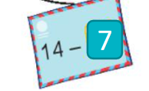
A. 6
B. 7
C. 4
D. 3

Slide 4
14 - 6 ? 7
A. <
B. >
C. =

Slide 5


















Toán
Bài 13: Bài toán về nhiều hơn,
ít hơn một số đơn vị
Notes:
Bài giảng được thiết kế bởi: Phạm Duyên

Slide 6

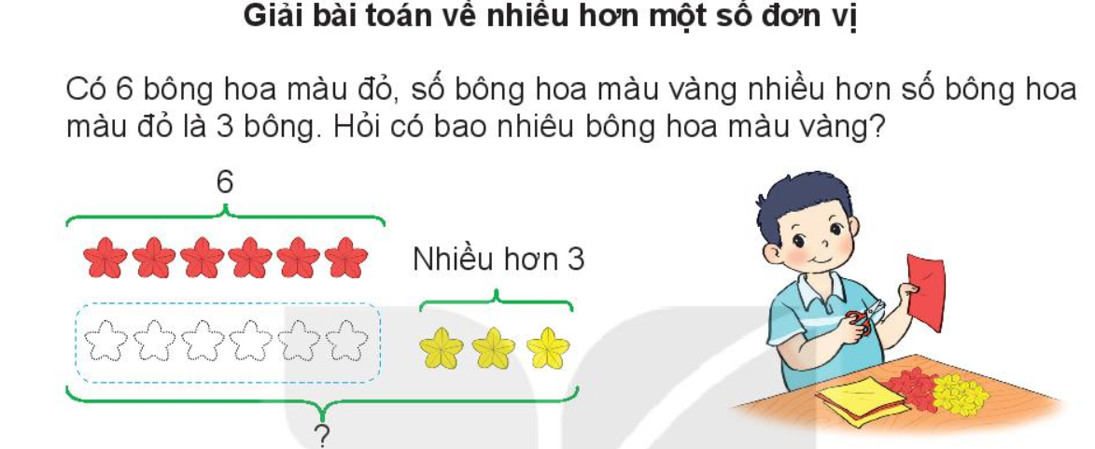

Slide 7
Bài giải:
Số bông hoa màu vàng là:
6 + 3 = 9 (bông)
Đáp số: 9 bông hoa

Slide 8

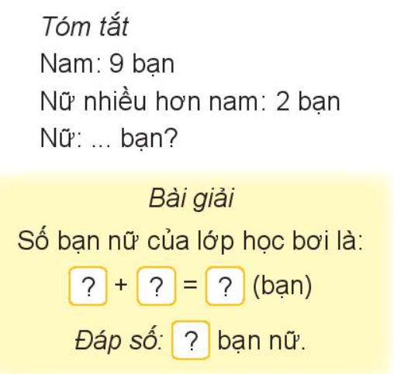
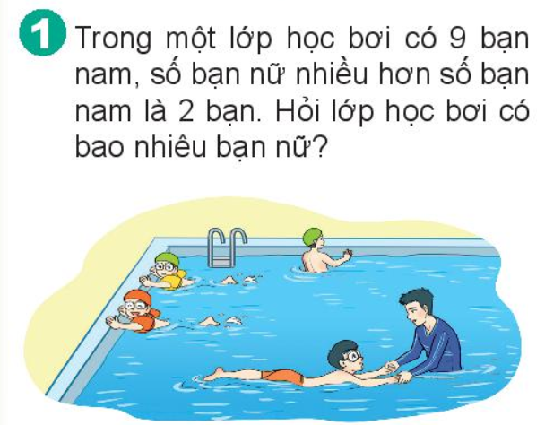
9
2
11
11

Slide 9
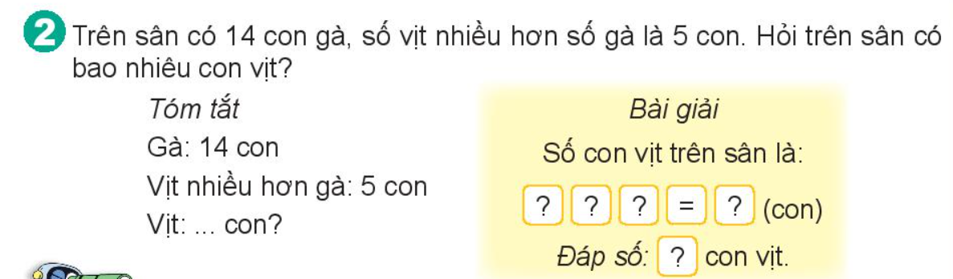
14
+
5
19
19

Slide 10

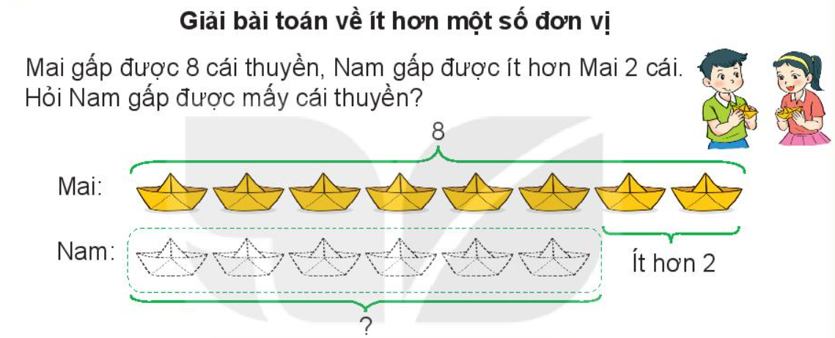

Slide 11
Bài giải:
Số thuyền Nam gấp được là:
8 - 2 = 6 (cái)
Đáp số: 6 cái thuyền

Slide 12

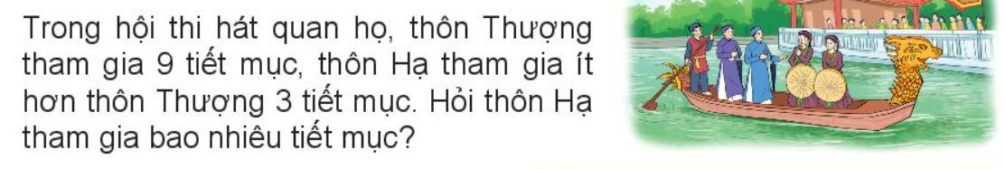
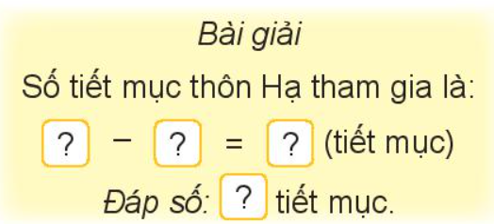
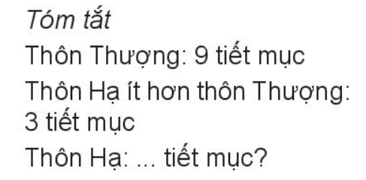
9
3
6
6

Slide 13

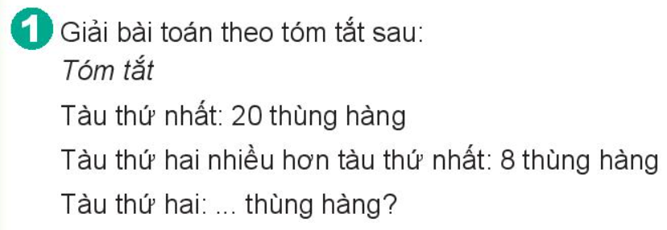
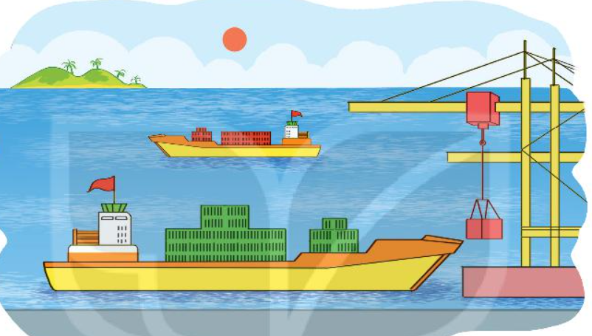
Bài giải:
Tàu thứ hai có số thùng hàng là:
20 + 8 = 28 (thùng)
Đáp số: 28 thùng hàng

Slide 14
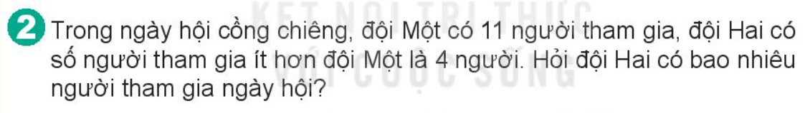
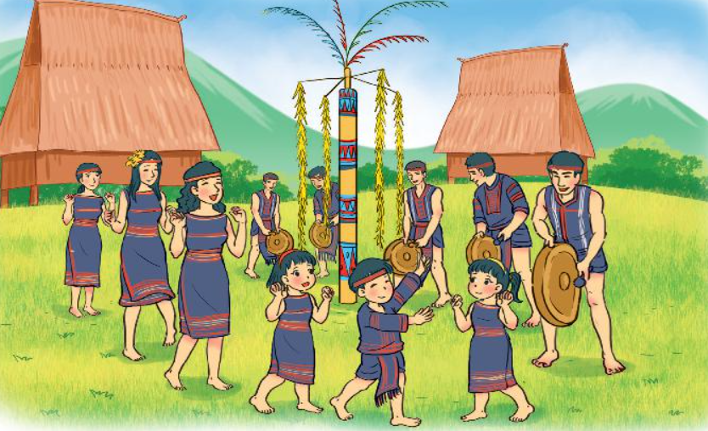
Số người Đội hai tham gia ngày hội là:
11 - 4 = 7 (người)
Đáp số: 7 người

Slide 15

CHÀO TẠM BIỆT

